Slide 1
クラウドファンディング商品
【MORR P3 Jacket】
FB広告用キャッチコピー制作
KAIS TRADING
2022-5-8

Slide 2
依頼・見積内容
●FB広告のテキスト用のキャッチコピーをご制作お願い致します。
●具体的には、 5ページの該当ペルソナ像に向けて、 ４ページのポジショニング（①～⑩）に基づいたの10字前後のキャッチコピーをそれぞれ5つ以上を制作お願い致します。キャッチコピーのイメージは、商品コンセプト（P7~P10）の情緒的ベネフィットに当たります。
広告用ですので、ユーザーの心を刺さるものをお願い致します。
※基本要求、商品情報などは3ページをご確認お願い致します。
※それぞれポジショニングに向けての商品コンセプトを７～１０にまとめておりますので、ご参考にしてください。
※その他、インターネットで調べた参考キーワードも11ページ以後にまとめてあります。

Slide 3
納品フォーマット
●下記テーブルに、まとめて納品お願い致します。
 | ①マウンテンパーカー | ②キャンプ ジャケット | ③果物狩り、 | ④ハイキング、 | ⑤サバイバル＆トレイルランニング、
1)
2)
3)
4)
5)

Slide 4
納品フォーマット
●下記テーブルに、まとめて納品お願い致します。
 | ⑥BBQ | ⑦サマージャケット、 | ⑧UVカット パーカー | ⑨トラベルジャケット | ⑩バイクジャケット
1)
2)
3)
4)
5)

Slide 5
基本要求
基本要求その一
掲載予定サイト | Amazon, FB広告, etc.,
商品の情報 | 下記リンクと資料より
URL | Link
写真 | 上記リンクより
様式 | 任意
資料 | 上記リンク
文体 | 任意
納品時文字数 | 10字程度/本
目的とするターゲットや客層 | 5ページ参照
取り入れてほしいイメージや文言 | 4ページのPositioning
キーワード等 | 4ページSegmentation
基本要求その二
NGワード、禁則事項 | 特に無
様式 | WORD納品
使用目的 | FB広告
納期 | 3日
その他注意点、希望 | ・刺さる訴求ポイント ・顧客視点
ヒアリングや打ち合わせが必要かどうか | 要り

Slide 6
商品ターゲッティング（STP）
Segmentation | Targeting |  | Positioning
大区分：アウトドア ジャケット 小区分：①マウンテンパーカー、②キャンプ用 ジャケット、③果物狩り、④ハイキング、⑤サバイバル＆トレイルランニング、⑥BBQ ⑦サマージャケット、 ⑧UVカット パーカー ⑨トラベルジャケット ⑩バイクジャケット | 市場: | Main: ①、②、④、⑦、⑧、⑨ Sub: ③、⑤、⑥、⑩ | 防雨・抗UV・収納性などの便利機能がオールインワンの、軽量且つ頑丈でお洒落なアウトドアジャケット
 | 属性 | 20歳～50歳、国内外旅行やアウトドア活動が好きな男女
 | 価値観 | プライベートを大切にしたい
 | 課題・願望 | ・キャンプの時の急な雨で濡れてしまう ・登山時に木の枝で服が破れてしまう ・おしゃれで安全なアウトドアジャケットが無い

Slide 7
ペルソナ像
 | ターゲット市場 | サマージャケット/ UVカットパーカー | バイクジャケット/キャンプ用 | キャンプ、トラベル | 釣り用、キャンプ、ハイキング | マウンテン、トレイルランニング
 | ターゲット像 | aさん | bさん | cさん | dさん | fさん
基本情報 | 性別、年齢 | 20歳 | 28歳 | 29歳 | 40歳 | 45歳
 | 住所 | 大阪 | 神奈川 | 東京 | 千葉県 | 岐阜県
 | 家族構成 | 母、父、弟 | 父母、姉 | 妻、父母、妹 | 妻、息子、父母 | 妻、娘、父母
 | 最高学歴 | 大学 | 大学院 | 大学 | 大学院 | 大学院
仕事と収入 | 職業 | 大学生 | 機械系エンジニア | コンサル | 自営業 | エンジニア
 | 役職/専門 | 撮影 | 一般会社員 | ジュニアコンサル | 代表 | 管理職
 | 仕事内容 | 大学生、アルバイト | 自動車部品開発 | 戦略コンサル | ネット通販 | 開発部部長
 | 通勤/通学時間 | 50分 | 30分 | 30分 | ０分（自宅） | 20分
 | 収入 | 15万円/月 | 28万/月 | 35万/月 | 50万/月 | 60万/月
 | 貯金 | 30万円 | 100万円 | 200万 | 200万 | 400万
ライフスタイルと人格 | 性格 | 穏やかで、親切 | チャンレンジ志向、専門性追求 | 真面目、冷静 | 穏やか | 明るく、丁寧、完璧主義
 | 趣味 | アウトドア撮影 | バイクドライブ | 週末キャンプ、海外旅行 | 釣り、海釣り | トレイルランニング、登山
 | 価値観 | 自然を楽しみたい | 仕事に精一杯 | プライベートを大切に | 仕事を楽しみに、自由に | プライベートを大切に
 | 休日の過し方 | アウトドア撮影 | ドライブ、キャンプ | キャンプ | 釣り、家族旅行 | トレイルランニング、登山
 | 関心事 | 撮影、映画 | バイク、自動車、ハイテック | ビジネス、株、投資 | ビジネス、投資 | 健康生活、組織環境
 | 悩み事 | 夏の紫外線、梅雨に悩む | 夏のバイクドライブは暑い | 夏の天気が嫌、 キャンプできない | 防雨・抗UV、おしゃれジャケットが欲しい | 登山の時、服が枝に破れてしまった
 | CFに対して CF:クラウドファンディング | どこかで見たことがある | 興味高いが、様子を見てる | 興味が高い、買ったことがある | 興味が高い、常に見てる | 耳に入ったことがあるが、使ったことが無い

Slide 8
商品機能まとめ
防大雨、ゲリラ豪雨
表面銀イオン抗菌加工
撥水性
セルフ収納機能（バッグに変形可能）
インナーバックベルト付き（暑い時は抜いて肩にかける）
裏に高反射ロゴ付き（夜ランニングに安心）
防飛沫
軽量
ナノテク繊維使用(優れた強度)
耐引っ張り力：>300N
破裂強さ: 1,000kPz
取り外し可能フェースシールド付き
収納楽々
テフロン最高規格撥水剤
破れにくい、傷つきにくい
ハイカラーデザイン（口鼻保護）
340g
抗菌性
耐水圧19,000mm
通気透湿性,
透湿度: >3,000g/m2・24h
UVカット（UPF50+）

Slide 9
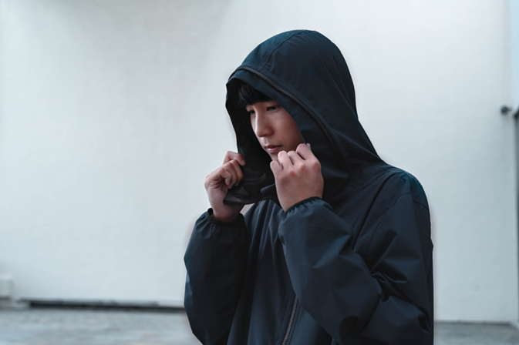
商品コンセプト分析ーアウトドア/マウンテン/キャンプ
参考
情緒的ベネフィット＝どう思るか？
機能的ベネフィット＝どう良いのか？
Reason to believe
エンドリザルト
一般衣料品の生地の1.5倍の強さ
ナノテク繊維使用
引っ張り強度>300N; 破裂強さ>1000kPa
情緒的ベネフィット
機能的ベネフィット
Reason to believe
エンドリザルト
枝木に引っ掛かても、簡単に破れません
滑り止めのラバー付き袖口
ハイカラーと調整可能なフードで水侵入防止
340g
軽量で通気透湿
快適に着用
耐水圧19,000mm
突然の雨、梅雨、連続雨に対応できる
大雨、ゲリラ豪雨でも濡れない
透湿度:3000g/m2・24h
ナノテク繊維、風が通しにくい
優れた防風性、ウィンドブレーカー
風が通しにくい
お洒落なデザイン
ミニマムデザイン
テフロン撥水加工
速乾性有
ポリエステル素材
1
2
3
4

Slide 10
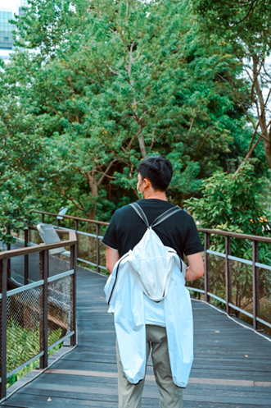
商品コンセプト分析ーハイキング
参考
情緒的ベネフィット＝どう思るか？
機能的ベネフィット＝どう良いのか？
Reason to believe
エンドリザルト
情緒的ベネフィット
機能的ベネフィット
Reason to believe
エンドリザルト
340g
軽量で通気透湿
着用時楽々
耐水圧19,000mm
突然の雨に対応できる
大雨、ゲリラ豪雨でも濡れない
透湿度:3000g/m2・24h
ナノテクだから、風が通しにくい
防風、ウィンドブレーカー
防風性
お洒落なデザイン
ミニマムデザイン
体温調節
脱着楽
インナーバックベルト付き
裏に大きいパックに収納可能=>バックに変形
速乾性
ポリエステル素材
抗UV
日焼け防止
UPF50+
3
2
1
2

Slide 11
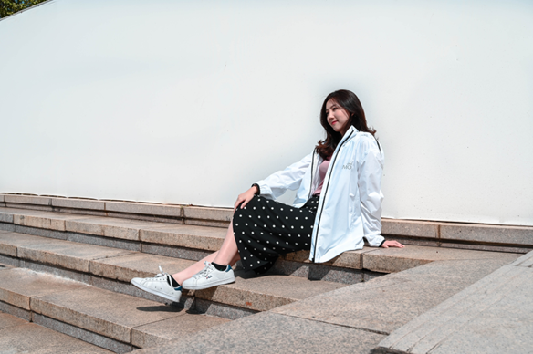
商品コンセプト分析ーサマージャケット/UVカット
参考
情緒的ベネフィット＝どう思るか？
機能的ベネフィット＝どう良いのか？
Reason to believe
エンドリザルト
情緒的ベネフィット
機能的ベネフィット
Reason to believe
エンドリザルト
340g
軽量で通気透湿
快適に着用
耐水圧19,000mm
突然の雨に対応できる
大雨、ゲリラ豪雨でも濡れない
透湿度:3000g/m2・24h
お洒落なデザイン
ミニマムデザイン
体温調節
脱着楽
インナーバックベルト付き
裏に大きいパックに収納可能=>バックに変形
速乾性
ポリエステル素材
抗UV
日焼け防止
UPF50+
涼感素材

Slide 12
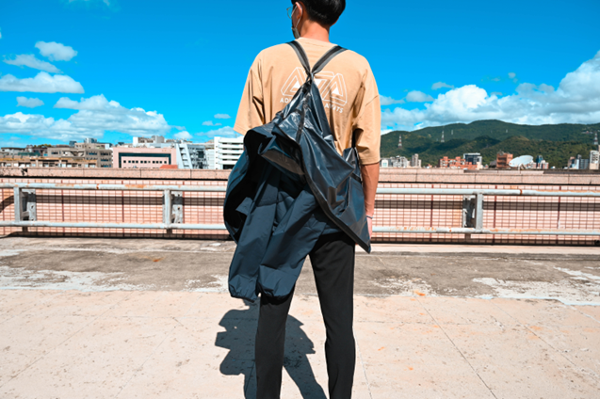
商品コンセプト分析ートラベルジャケット
参考
情緒的ベネフィット＝どう思るか？
機能的ベネフィット＝どう良いのか？
Reason to believe
エンドリザルト
情緒的ベネフィット
機能的ベネフィット
Reason to believe
エンドリザルト
340g
軽量で通気透湿
快適に着用
耐水圧19,000mm
突然の雨に対応できる
大雨、ゲリラ豪雨でも濡れない
透湿度:3000g/m2・24h
お洒落なデザイン
ミニマムデザイン
外国文化に染み込んだ雰囲気
パラシュートのように、服を背にかける
インナーバックベルト付き
速乾性
ポリエステル素材
抗UV
日焼け防止
UPF50+
withコロナでしっかり保護
抗菌性
銀イオン抗菌加工

Slide 13
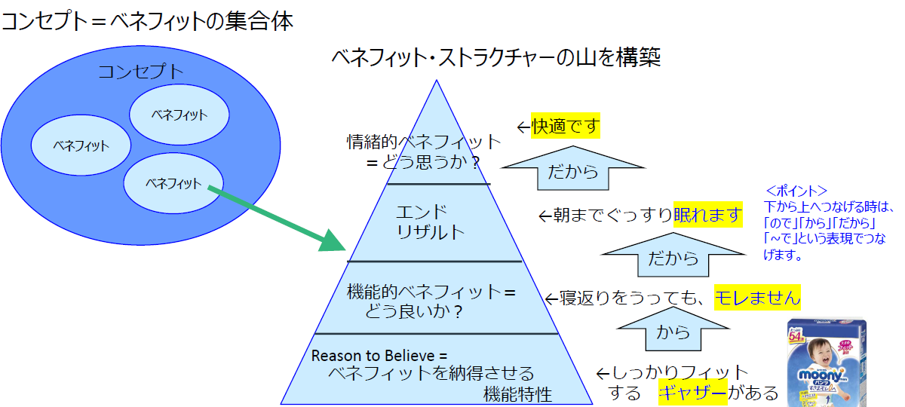
商品コンセプト分析
参考

Slide 14
レジャー関連キーワード
参考
秋レジャー：暑さや虫問題が解決される秋こそレジャーにピッタリな季節
【果物狩り】動きやすい、お洒落、コーデ、果汁が飛んで服につかない（撥水性）
【紅葉狩り】アレアスカート、ロマン
【ハイキング】軽量、脱着しやすい、体温調節は大切、ジッパー付きの短丈アウターを選ぶべし、オーバーサイズマウンテンパーカー、寒さ対策、スポーティカジュアルでおしゃれ
【BBQ】防寒重視＆匂いをカバーする=>選択簡単、速乾性?＆防菌？

Slide 15
アウトドア関連キーワード
参考
服が損傷する可能性の高い活動： 枝木への引っ掛かり、岩への擦れ、転倒時の地面との擦れ
【登山】【ハイキング】【トレイルランニング】【耐久レース】【サバイバル】
服装への要求
【丈夫】【速乾性】【体温保持】【耐久性】

Slide 16
レインウェア関連キーワード
参考
【防水性が悪くなる理由】
①破損：ジャケットが枝に引っ掛かって破れた、つまずいて転んでパンツに穴が開いた
②シームテープの剥がれ
③加水分解：化合物が水と反応して起こす分解反応のこと

Slide 17
マウンテンパーカー関連キーワード
参考
【要求機能】
・防風性：袖口にマジックテープ+ダブルジッパー
・防水性
・透湿性
・丈夫
・水洗いできる
・

